Slide 1
천안시 주차 수급 분석 및 설치 우선순위 제안
성유림, 안태경, 유창우

Slide 2
Contents
1. 서론
주제 선정 배경
천안시 주차장 수급 문제 파악
- 전국 시도별 공영주차장 수 & 인구 대비 보급률
- 충남 시군구별 인구 1만명당 공영주차장 시설 수
2. 본론
천안시 주차장 현황 Scoring 및 Mapping
- scoring : 스마트 교통량 통계, 주변시설 개수, 단속 건수
- mapping : 점수화 기준 지도 시각화
3. 결론
주차장 추가 설치 우선순위 제안

Slide 3
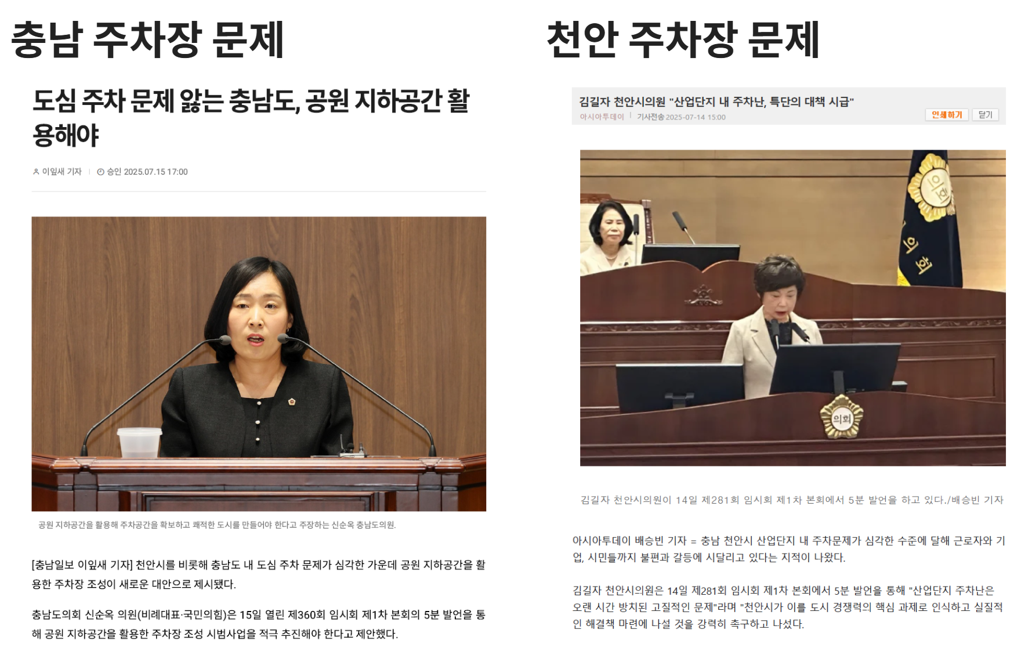
주제 선정 배경

Slide 4
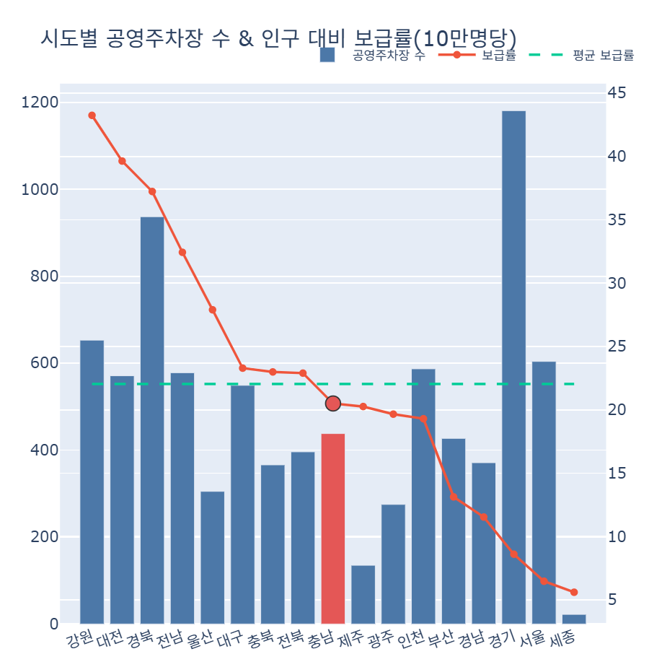
배경 - 1

Slide 5
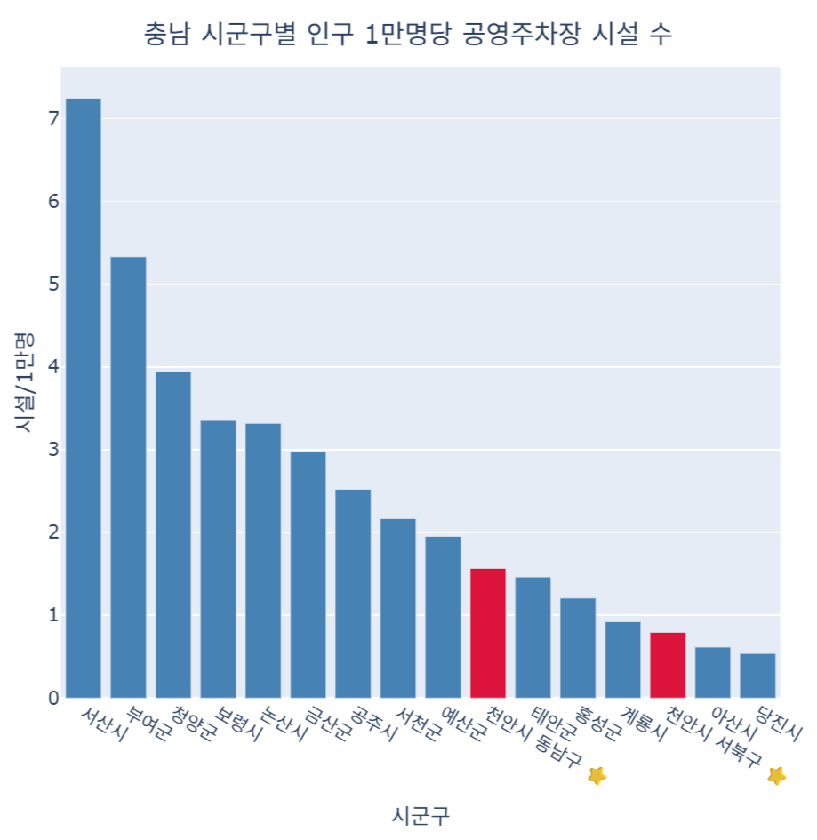
배경 - 2

Slide 6
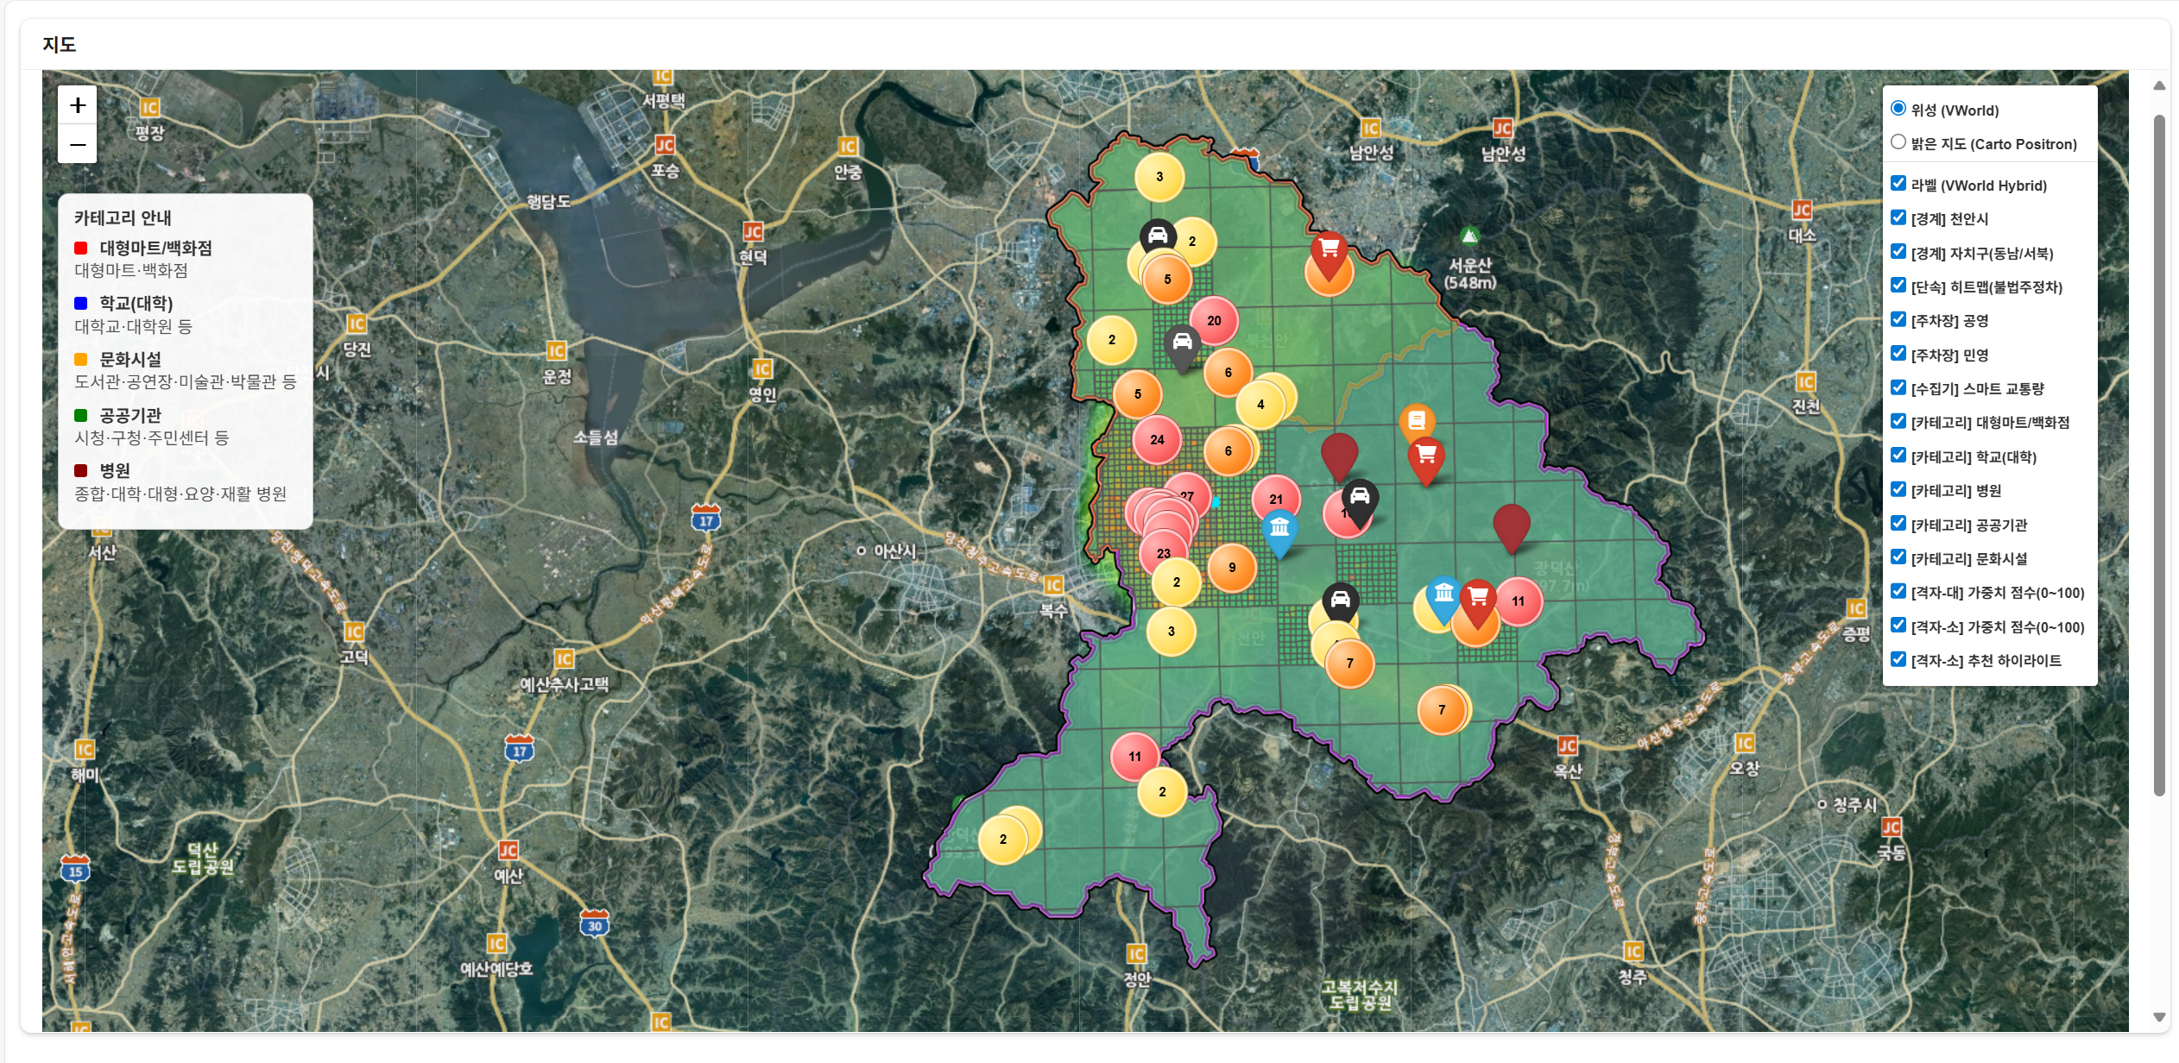
본론 1

Slide 7
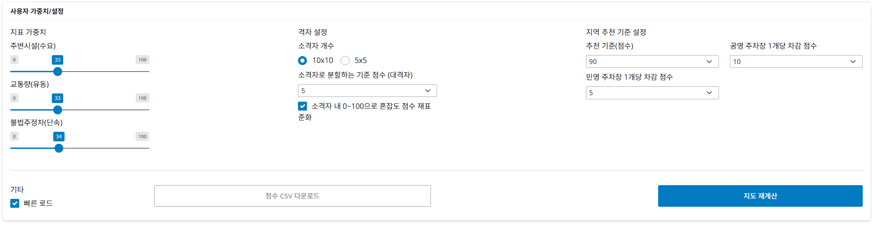
본론 2-1

Slide 8
본론 2-2

Slide 9
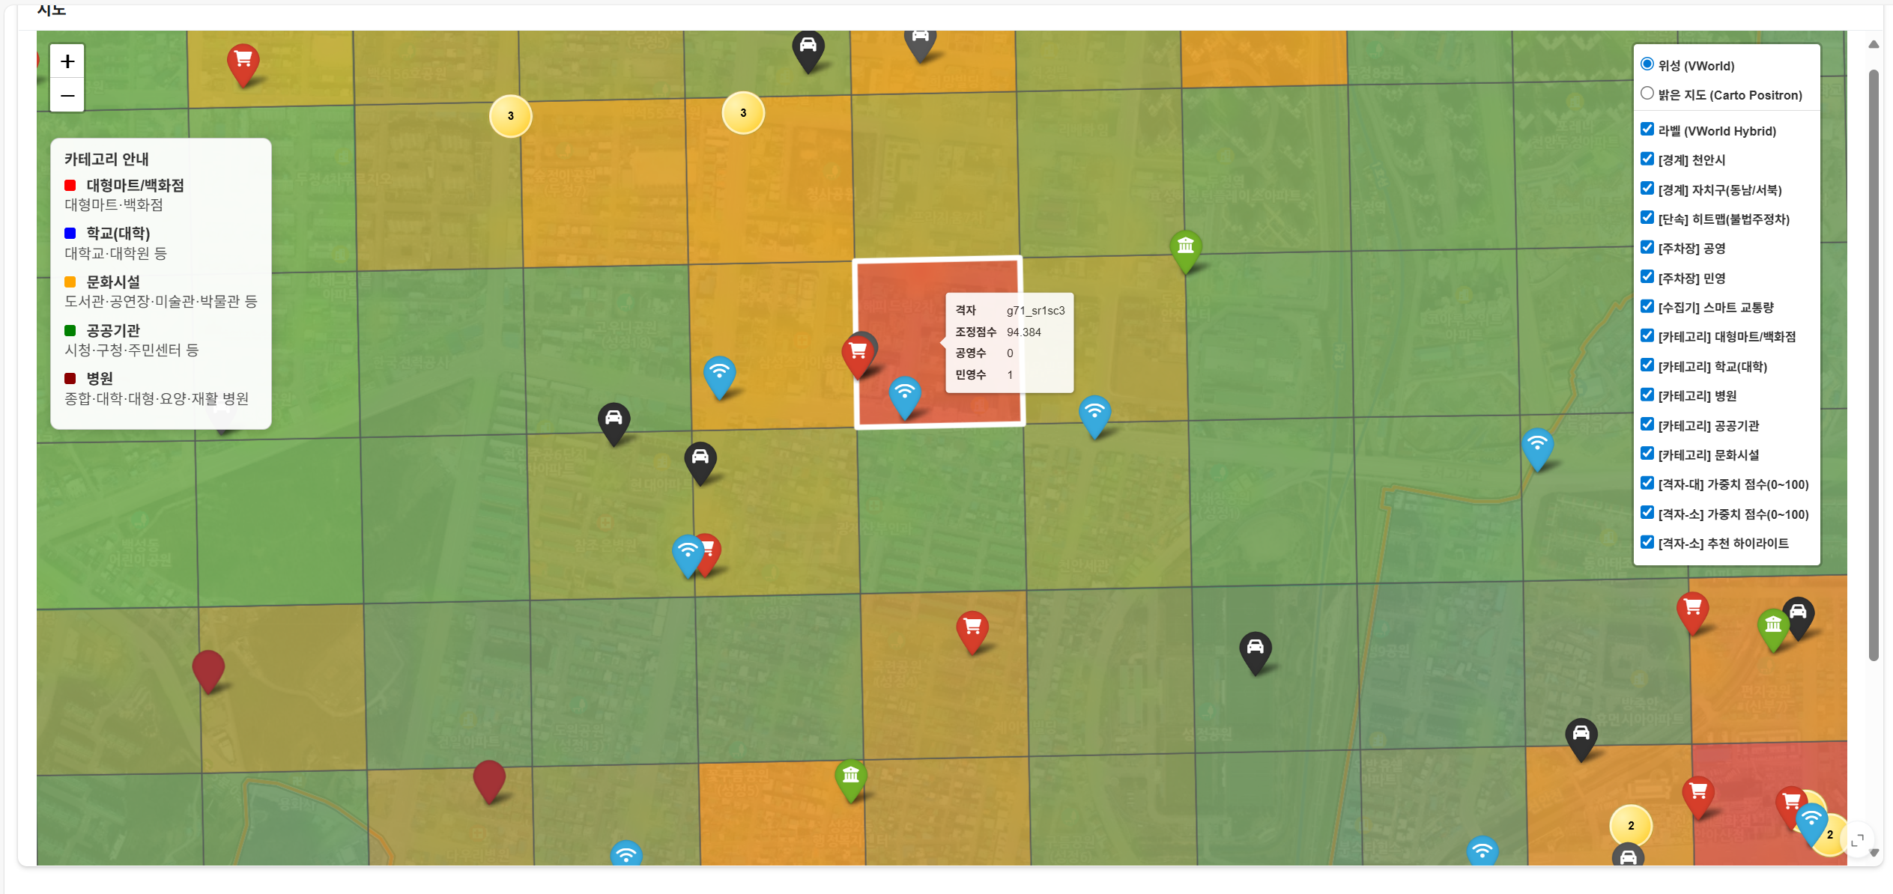
결론
스코어링 된 내용을 기반으로 이 지역에 추가 주차장 설치가 필요할 것으로 보임.

